Slide 1
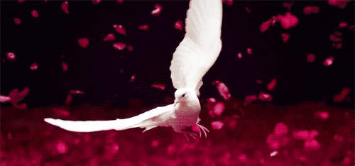
স্বা গ ত ম

Slide 2
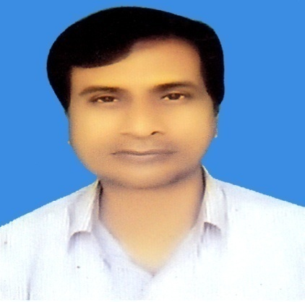
কল্লোল চক্র বর্তী
সিনিয়র শিক্ষক
রামকৃষ্ণপুর কেকে আর কে উচ্চ বিদ্যালয়
হোমনা-কুমিল্লা।

Slide 3
বাংলা প্রথম প ত্র
শ্রেণী – দশম
তারিখ- ১৫।১১।২০২২ ।
সময়ঃ ৫০মিনিট

Slide 4
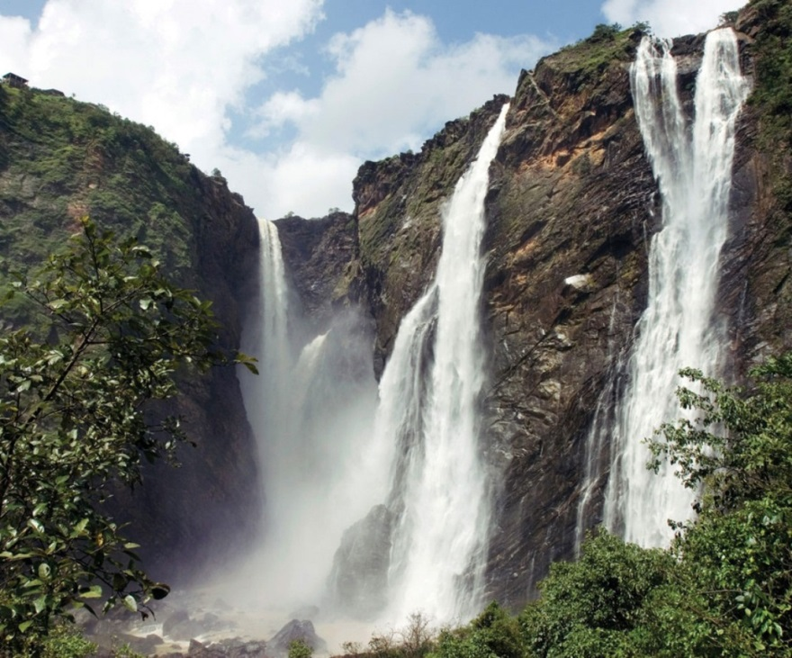
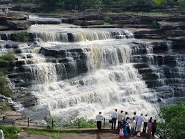
চলো কিছু ছবি দেখি

Slide 5
আজকের পাঠ
ঝর্ণার গান

Slide 6
শিখনফল
** এই পাঠ শেষে শিক্ষার্থীরা-
সতেন্দ্রনাথ দত্তের জীবন ও কর্ম সম্পর্কে বলতে পারবে
পাহাড়ি প্রকৃতি ও পরিবেশ সম্পর্কে বলতে পারবে
পাহাড়ি ঝর্ণার সৌন্দর্যের পরিচয় বলতে পারবে
প্রকৃতির বিচিত্র অনুষঙ্গের রূপ-সৌন্দর্যের তুলনা সম্পর্কে বলতে পারবে
প্রকৃতির প্রতি কবির দৃষ্টিভঙ্গির স্বরূপ সম্পর্কে বলতে পারবে।

Slide 7
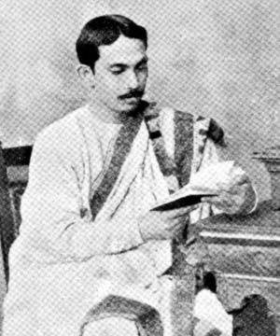
কবি পরিচিতি
মৃত্যু:
১৯২২ খ্রিস্টাব্দ।
জন্ম:
১৮৮২ খ্রিস্টাব্দ।
বিশিষ্ট প্রাবন্ধিক অক্ষয়কুমার দত্ত ছিলেন তাঁর পিতামহ।
জন্মস্থান:
কলকাতার কাছাকাছি নিমতা গ্রামে।
সত্যেন্দ্রনাথ দত্ত
ছাত্রজীবন থেকেই তিনি কাব্যচর্চা করতেন।

Slide 8
সবিতা
র্তীর্থ-স লিল
র্তীর্থ রেনু
সন্ধিক্ষণ
তাঁর রচিত কাব্যগ্রন্থসমূহ
বিদায় আরতী
হোমশিখা
বেলাশেষেগান
বেণুওবীণা
অভ্র-আবীর
কুহূও কেকা

Slide 9
শব্দার্থ
বিভোল
অচেতন
বিজন
জনশূন্য
কুজন
কলরব
হিম
তুষার

Slide 10
শুক
টিয়ে পাখি
থল
স্থল
ঝাঁঝি
জলজ গুল্ম
ফটিক জল
চাতক পাখি

Slide 11
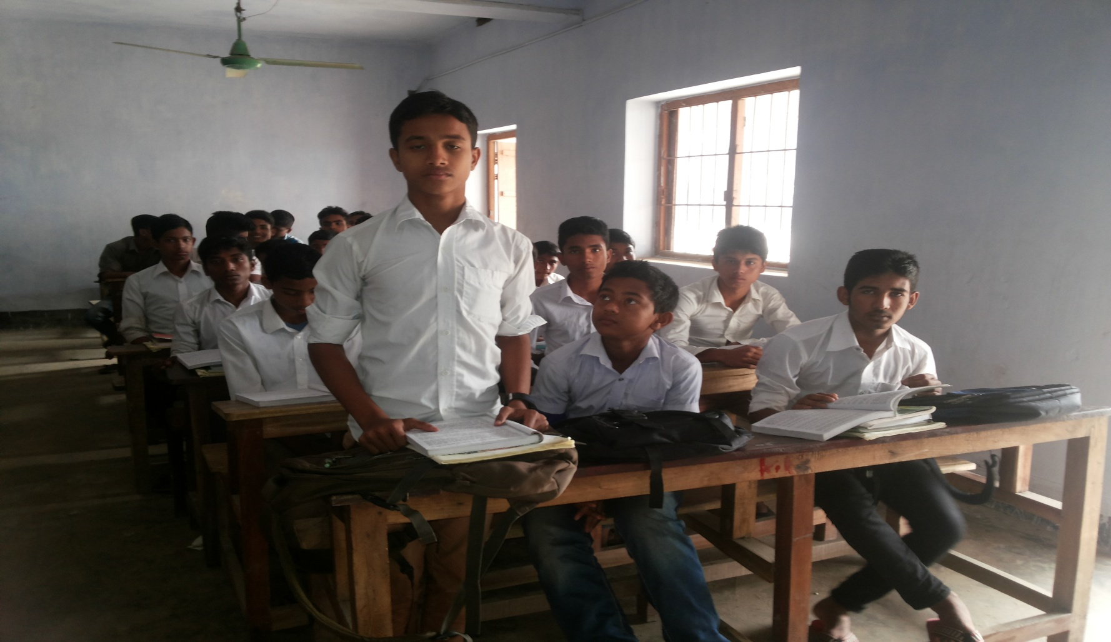
আদর্শ পাঠ

Slide 12
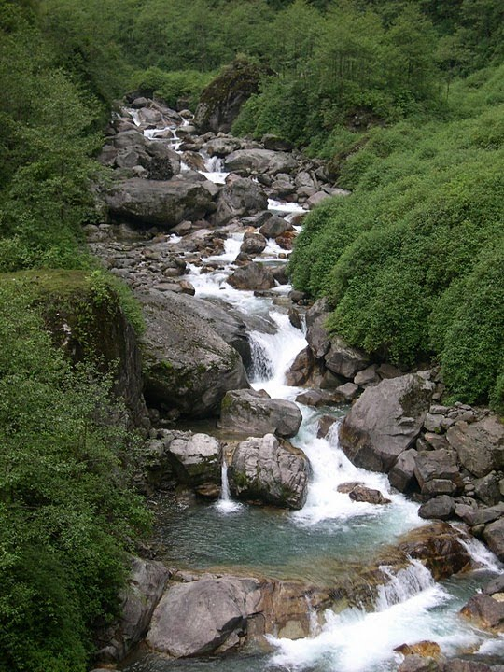
শিথিল সব শিলার পর চরণ থুই দোদুল মন,

Slide 13
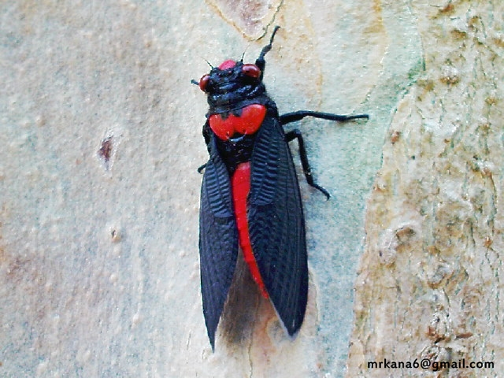
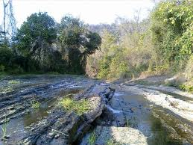
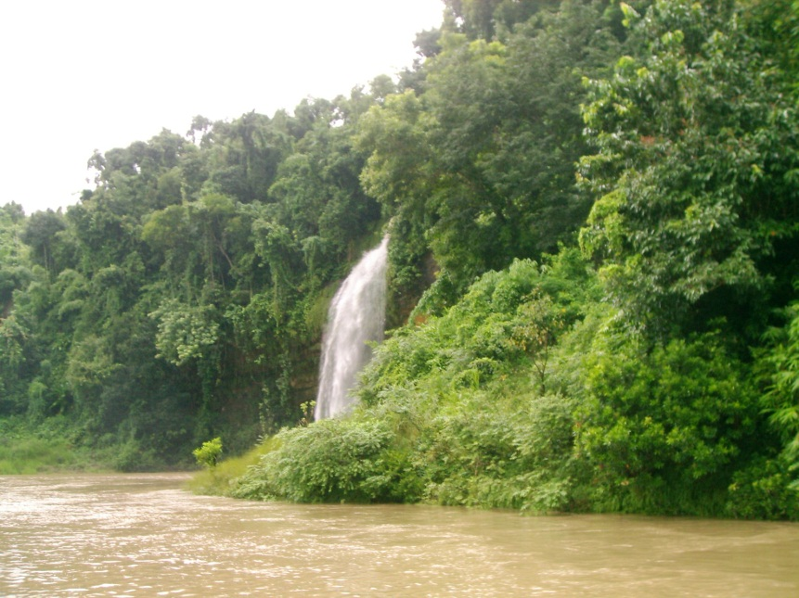
দুপুর-ভোর ঝিঁঝিঁর ডাক, ঝিমায় পথ, ঘুমায় বন।

Slide 14
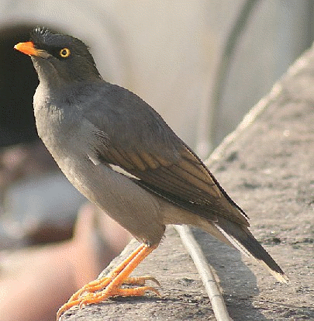
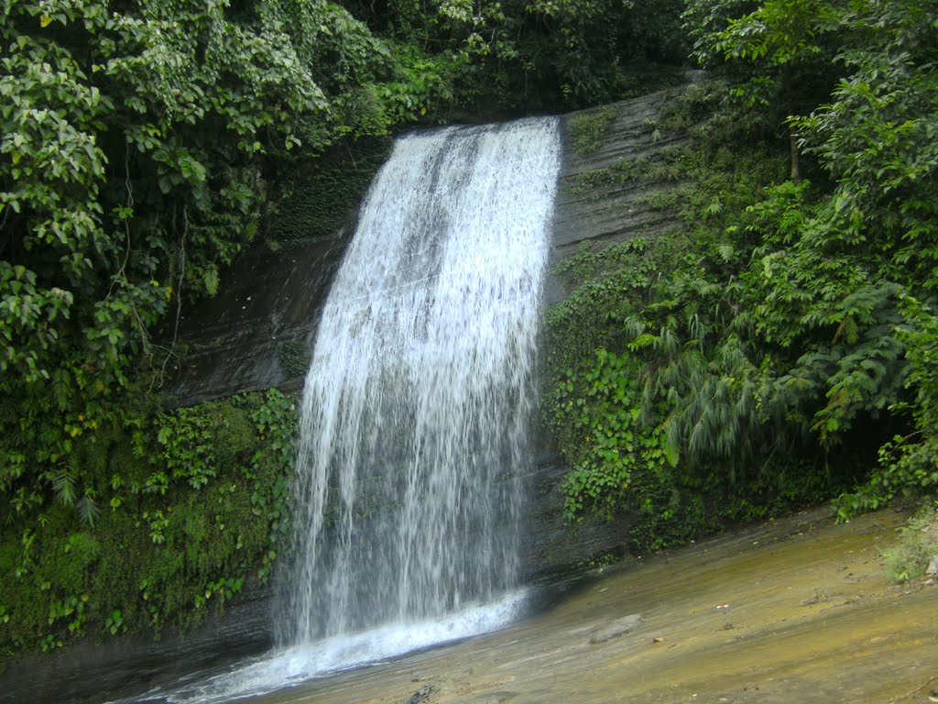
বিজন দেশ, কূজন নাই নিজের পায় বাজাই তাল,

Slide 15
একলা গাই, একলা ধাই, দিবস রাত, সাঁঝ সকাল।

Slide 16
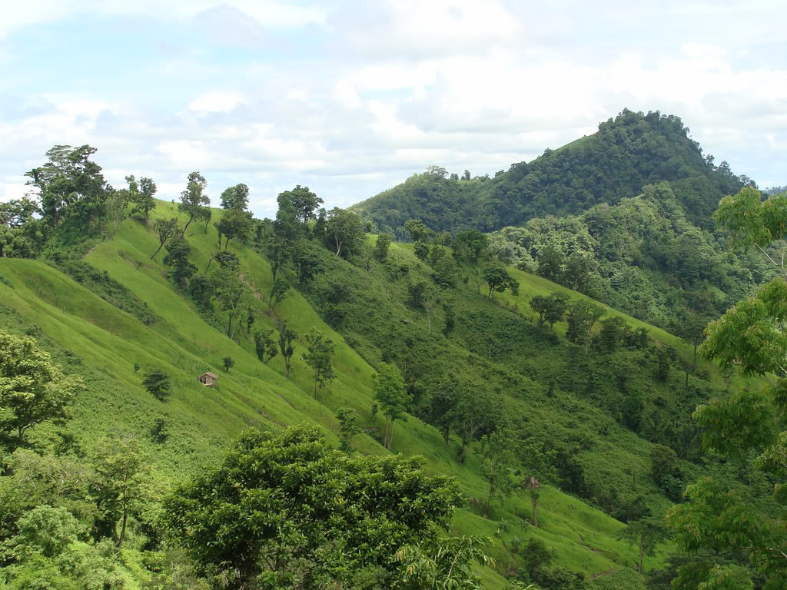
ঝুঁকিয়ে ঘাড় ঝুম-পাহাড় ভয় দ্যাখায়, চোখ পাকায়; শঙ্কা নাই, সমান যাই,

Slide 17
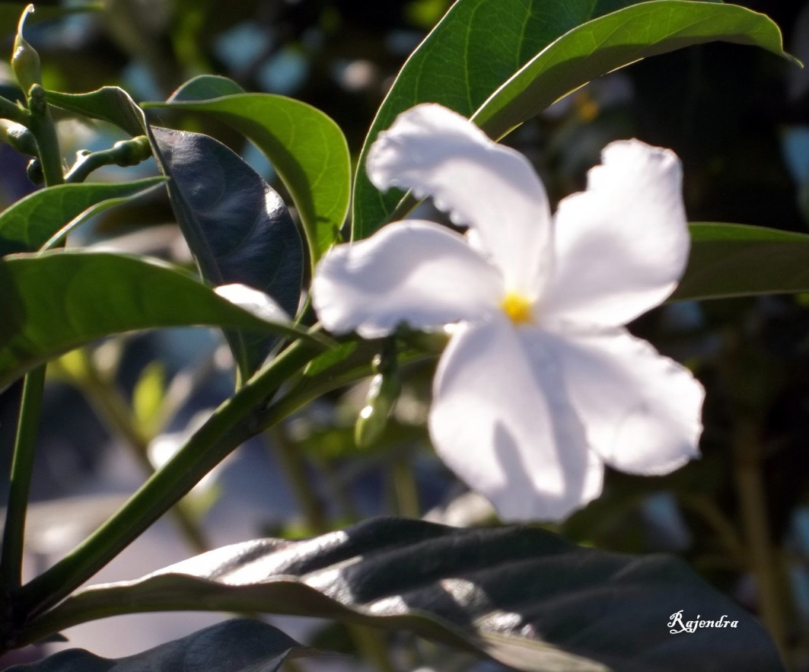
টগর-ফুল-নূপুর পায়, কোন গিরির হিম ললাট ঘামল মোর উদ্ভবে, কোন পরীর টুটুল হার কোন নাচের উৎসবে।

Slide 18
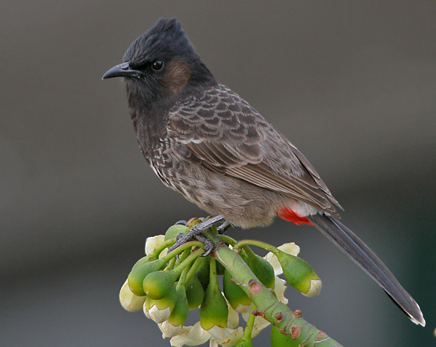
খেয়াল নাই- নাই রে ভাই পাই নি তার সংবাদই, ধাই লীলায়,-খিলখিলাই- বুলবুলির বোল সাধি।

Slide 19
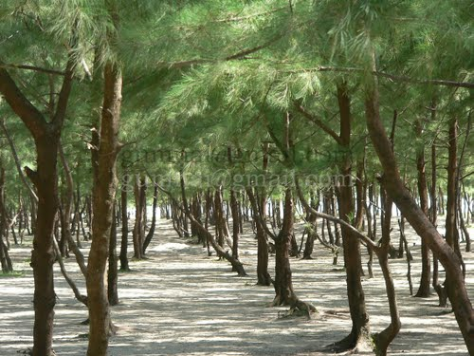
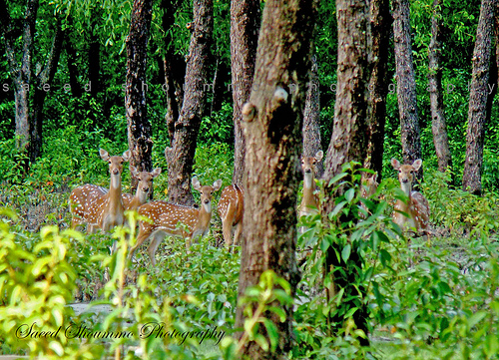
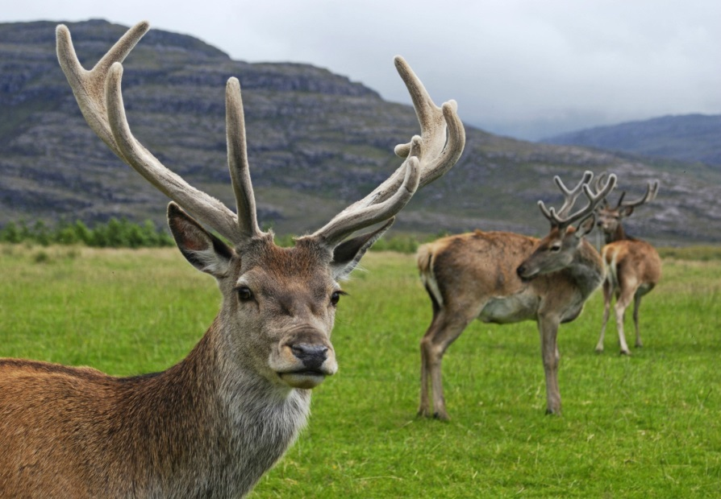
বন-ঝাউয়ের ঝোপগুলায় কালসারের দল চরে, শিং শিলায় শিলায় গায়, ডালচিনির রং ধরে,

Slide 20
দলীয় কাজ
** কবিতাটিতে প্রকৃতির যেসব উপাদান আছে তার একটি তালিকা তৈরি কর।

Slide 21
মূল্যায়ন
সত্যেন্দ্রনাথ দত্ত কত সালে জন্মগ্রহণ করেন?
ঝর্ণা দুপুর-ভোর কার গান শুনতে পায়?
ঝর্ণা কেমন পায়ে ছুটে চলে?
কার শঙ্কা নেই?
‘পুলক’- শব্দের অর্থ কী?
সত্যেন্দ্রনাথ দত্ত কত সালে মৃত্যুবরণ করেন?
সত্যেন্দ্রনাথ দত্তের অনুবাদ গ্রন্থগুলোর নাম কী?

Slide 22
বাড়ির কাজ
** ‘ঝর্ণা’ কবিতায় বর্ণিত প্রাকৃতিক সৌন্দর্যের স্বরূপ ব্যাখ্যা কর।

Slide 23
সবাইকে ধন্যবাদ

